Slide 1
wGamesList
Свиридова Максима. 11 класс.
13.05.2025.

Slide 2
Задача:
Создать веб-сайт, на котором пользователь сможет добавлять и оценивать игры, делиться своими впечатлениями с другими пользователями.
Технологии:
ORM-модуль, БД, Bootstrap, авторизация и регистрация, requirements.txt, шаблоны.

Slide 3
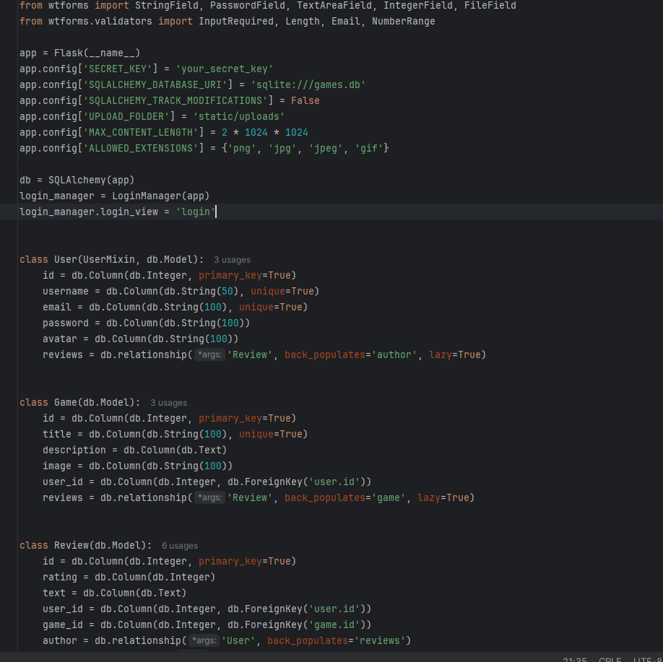
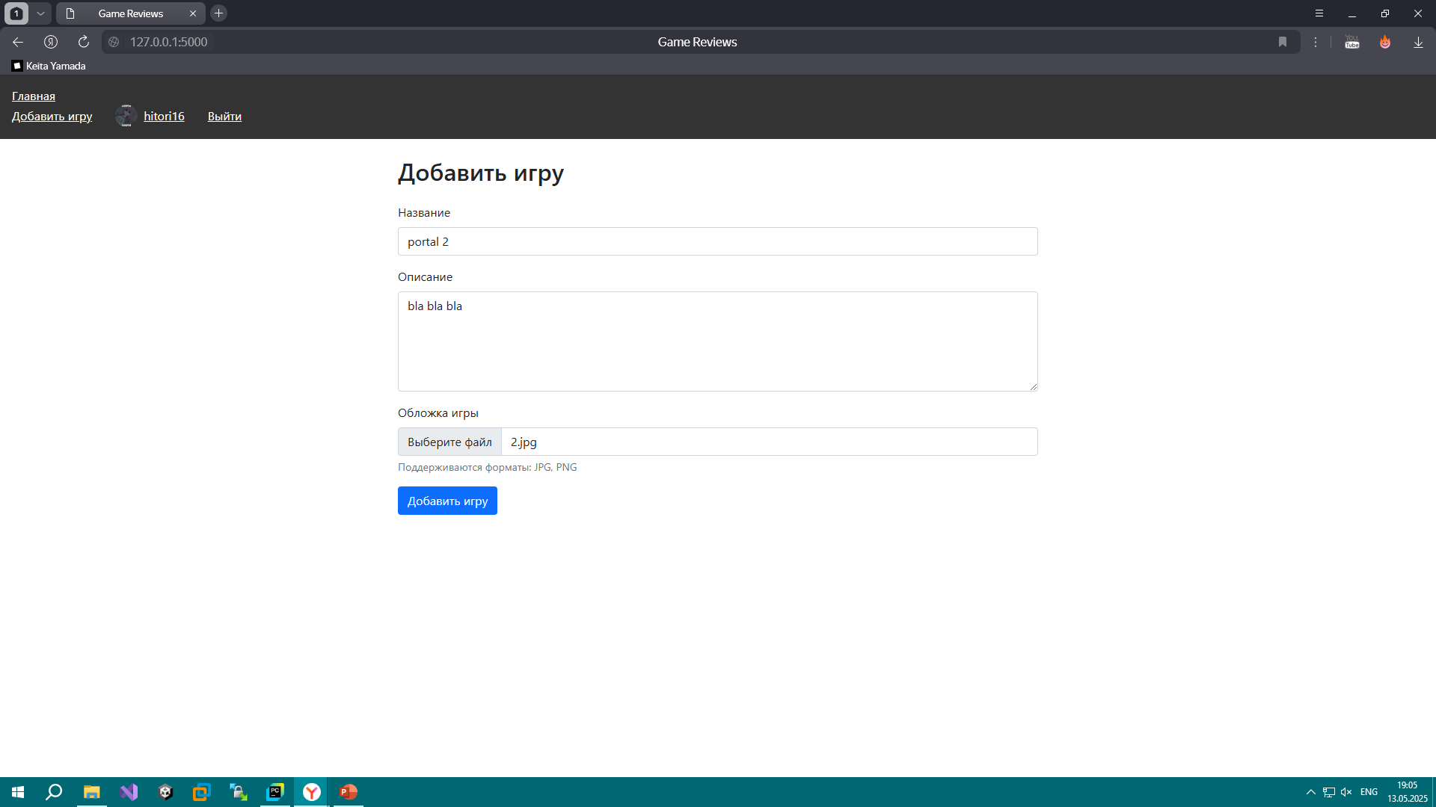
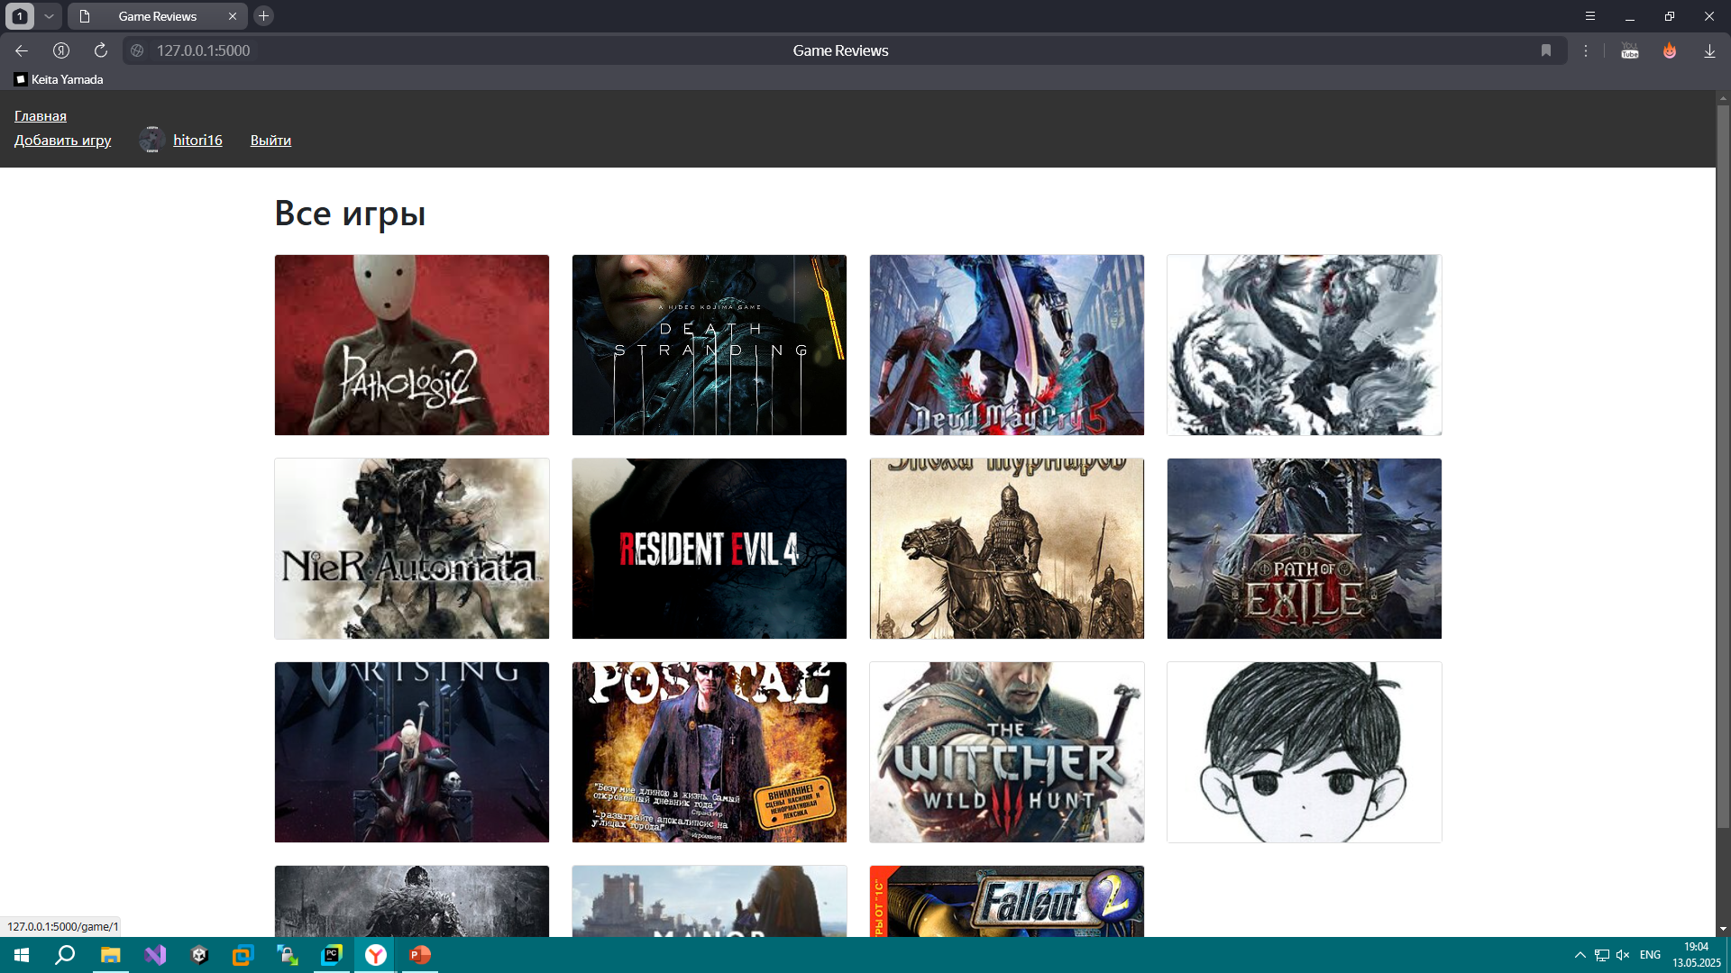
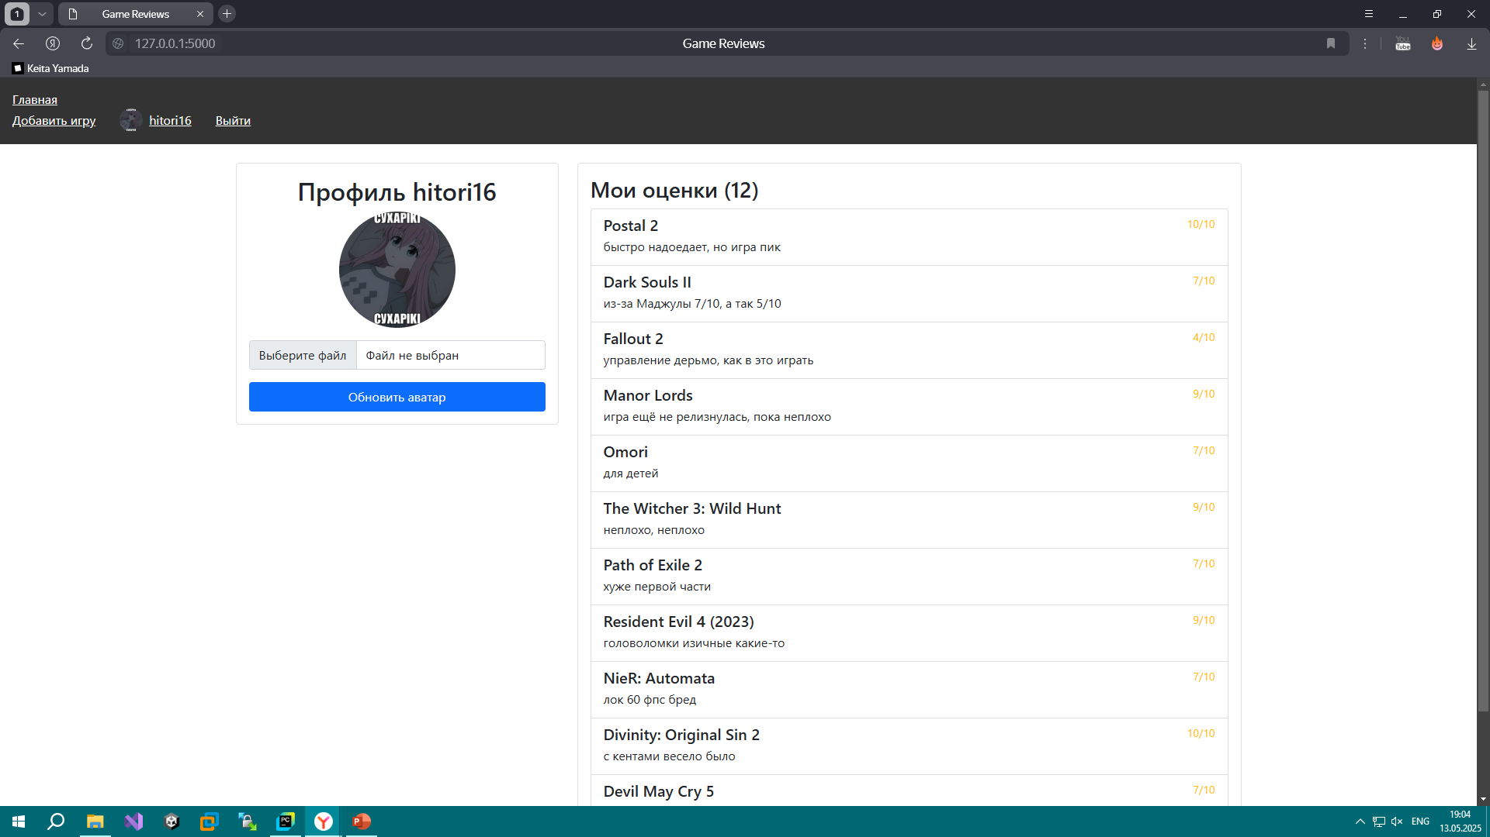
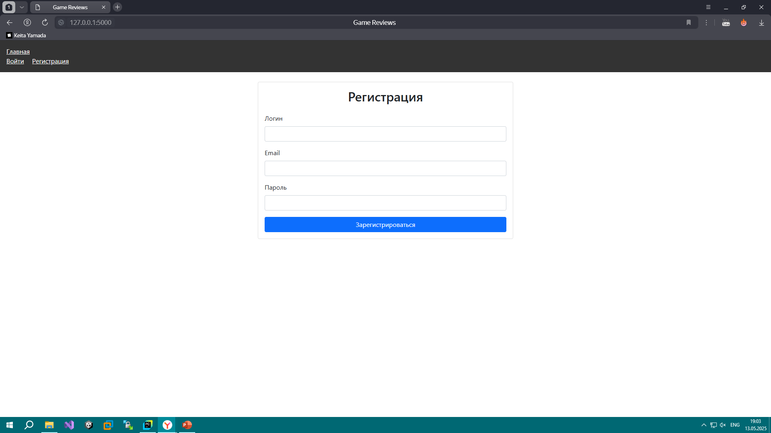
Внешний вид сайта:

